Slide 1
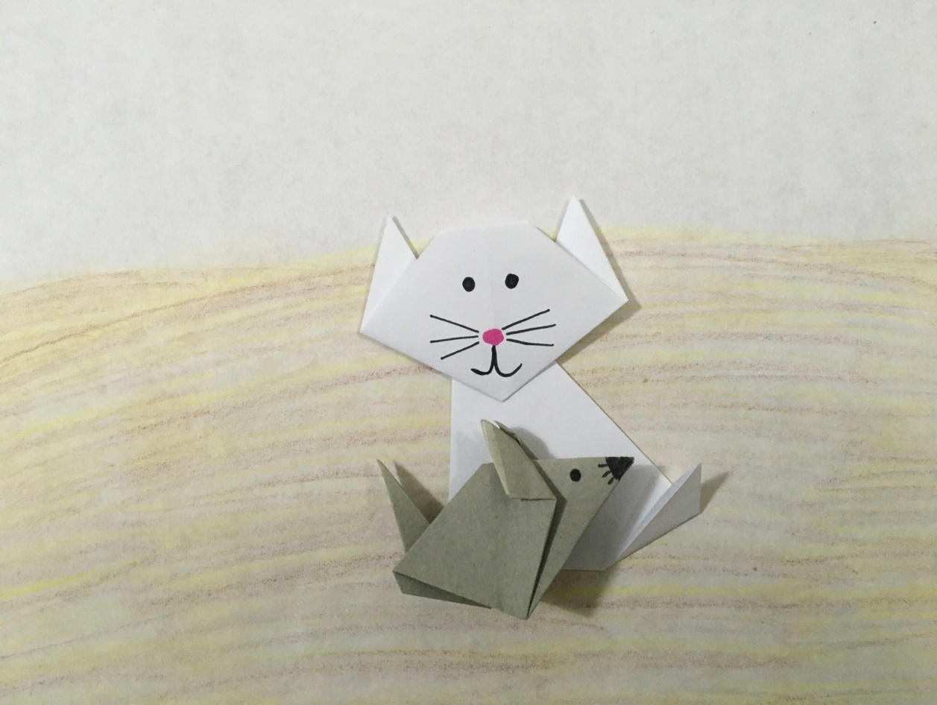
Drégely László: Macskaházi Benedek

Slide 2
Macskaházi Benedek megfogott egy egeret.

Slide 3
Egér mondta: Benedek, engedj már el engemet! Nem engedte Benedek,hanem nagyot nevetett.

Slide 4
Ne nevess ki, Benedek, megharapom kezedet!

Slide 5
Megijedt a Benedek, letette az egeret. Az egér jót nevetett, hoppon maradt Benedek.

Slide 6
VÉGE
Készítette: Miklovich Réka kisgyermeknevelő

